Slide 1
Siber Güvenlik
Hafta 2

Slide 2
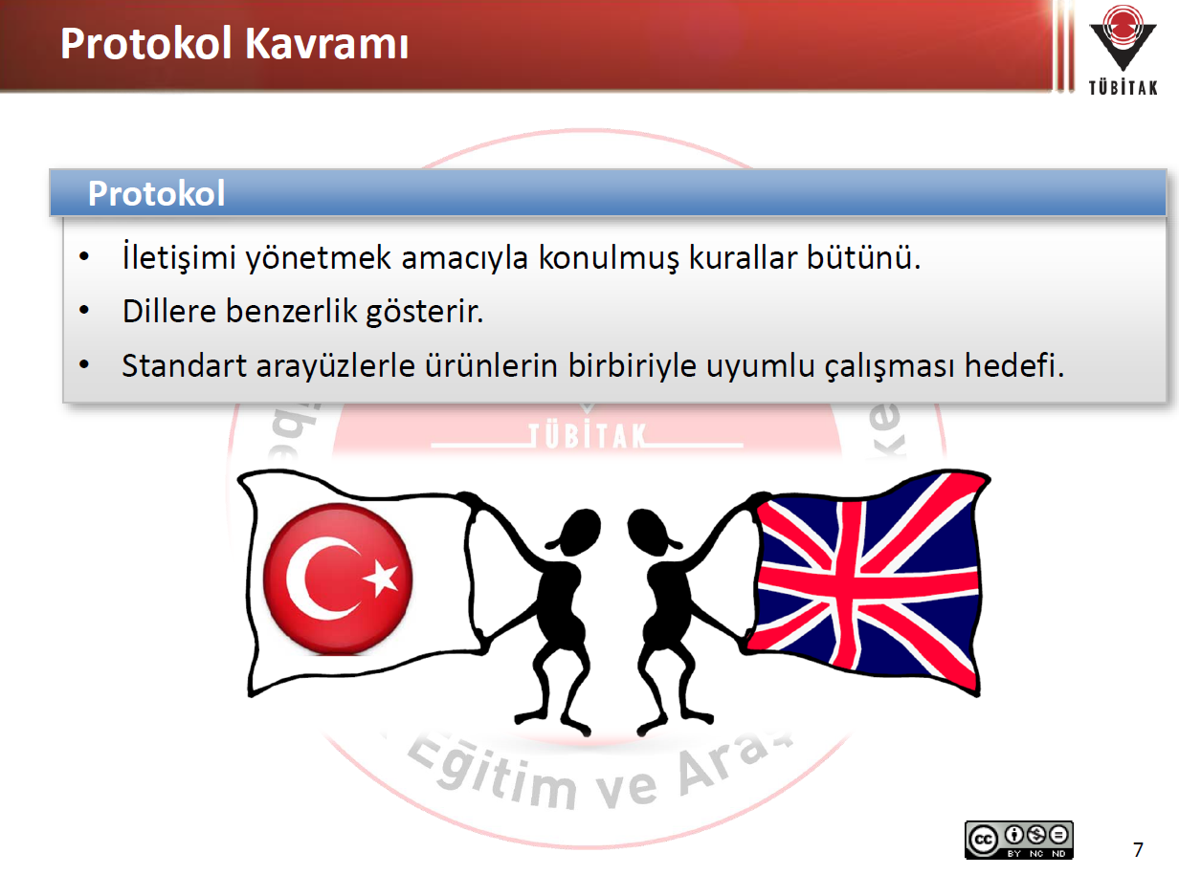

Slide 3
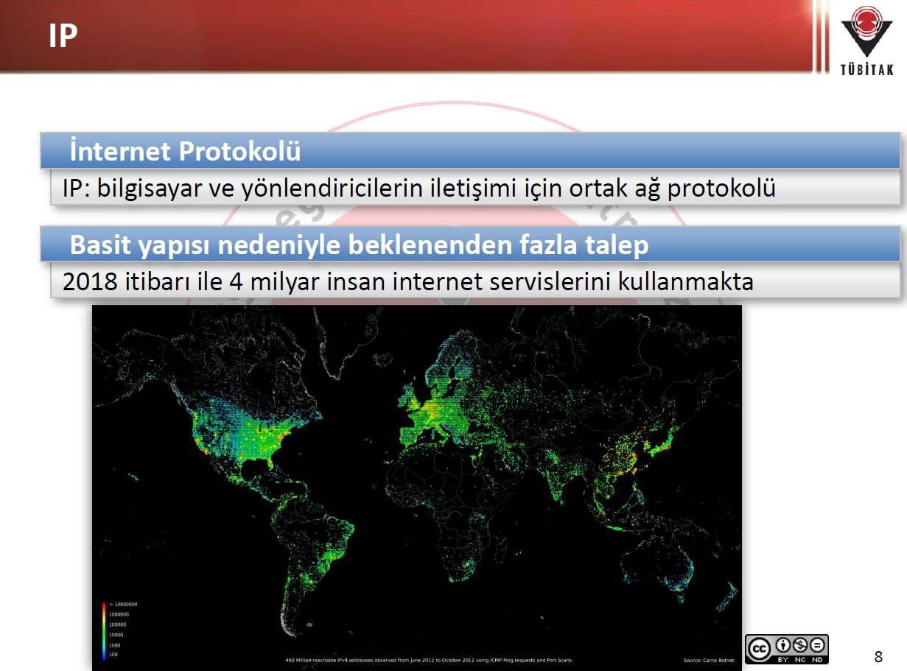
Notes:
2024 yılı itibari ile 5.4 milyar insan

Slide 4
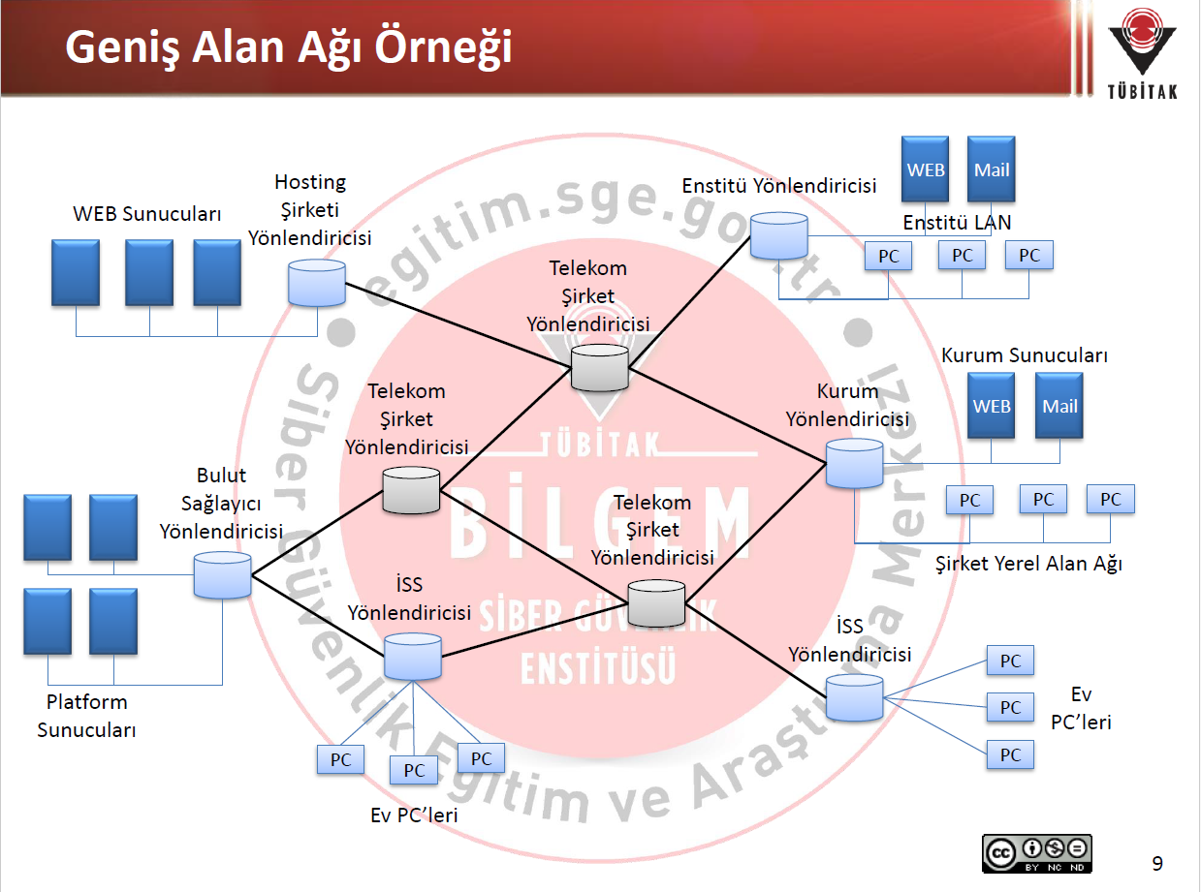

Slide 5
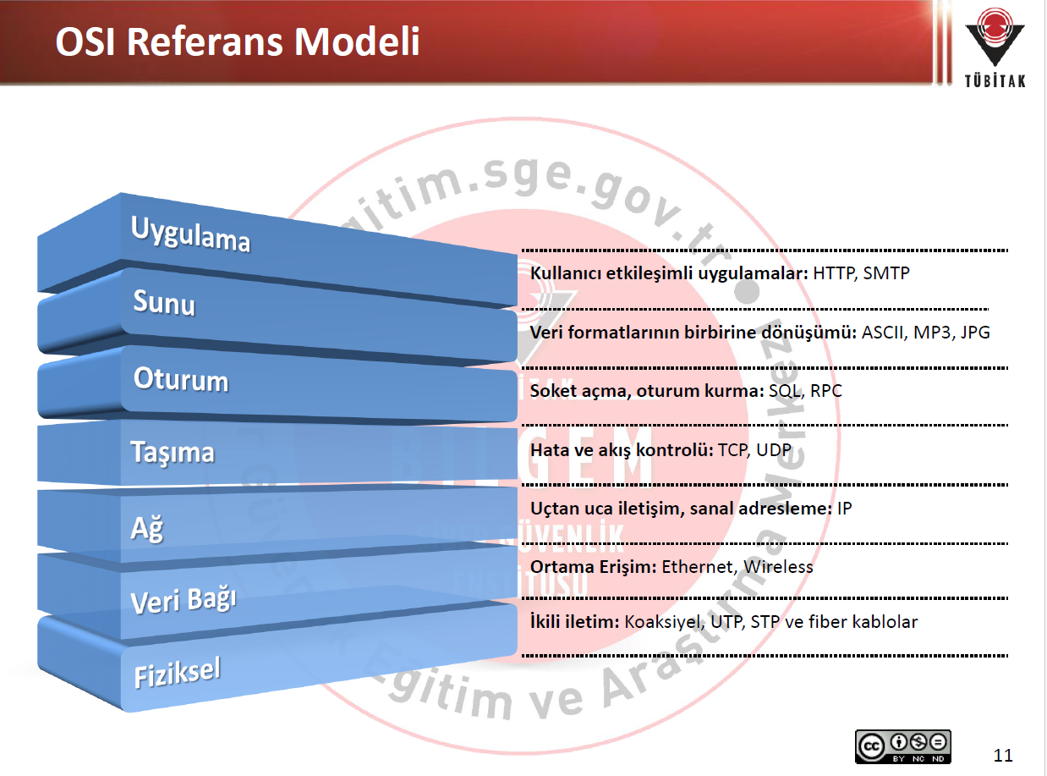

Slide 6
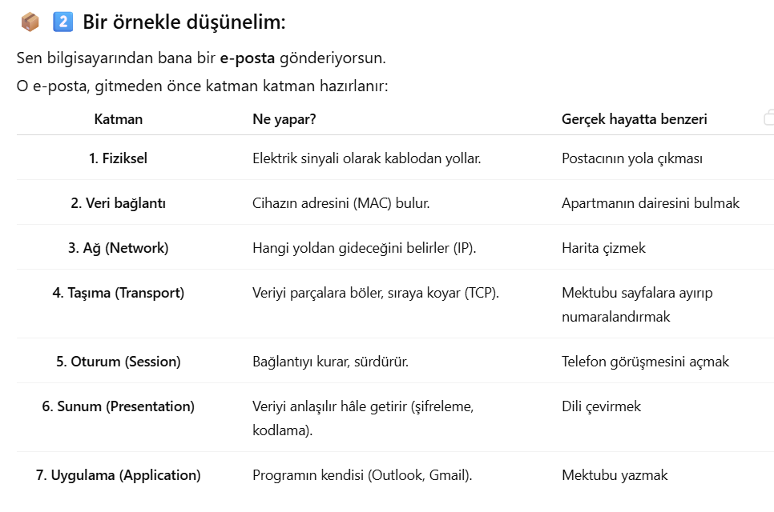

Slide 7
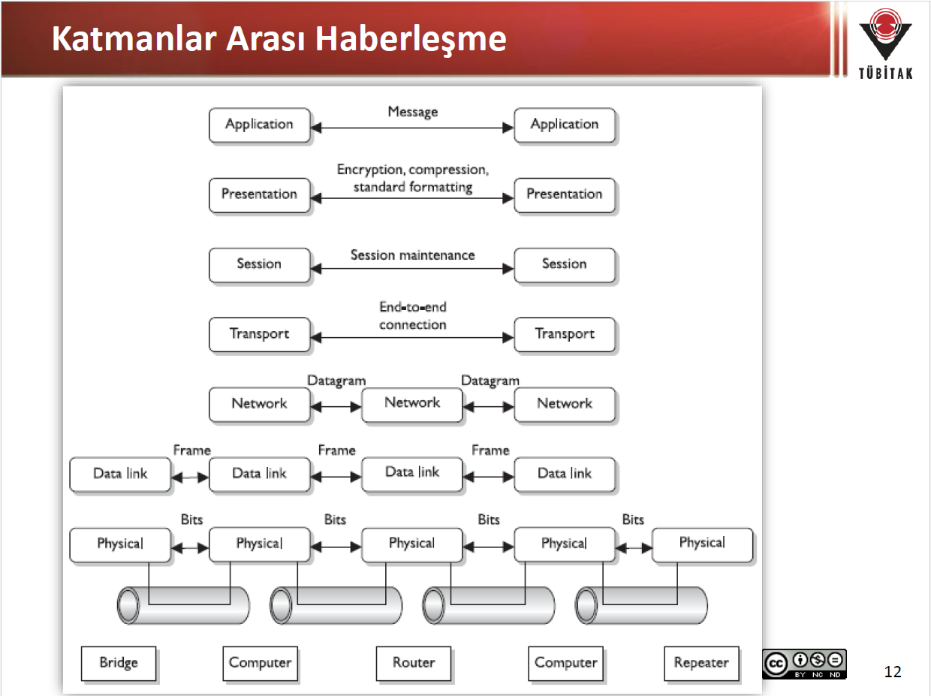

Slide 8
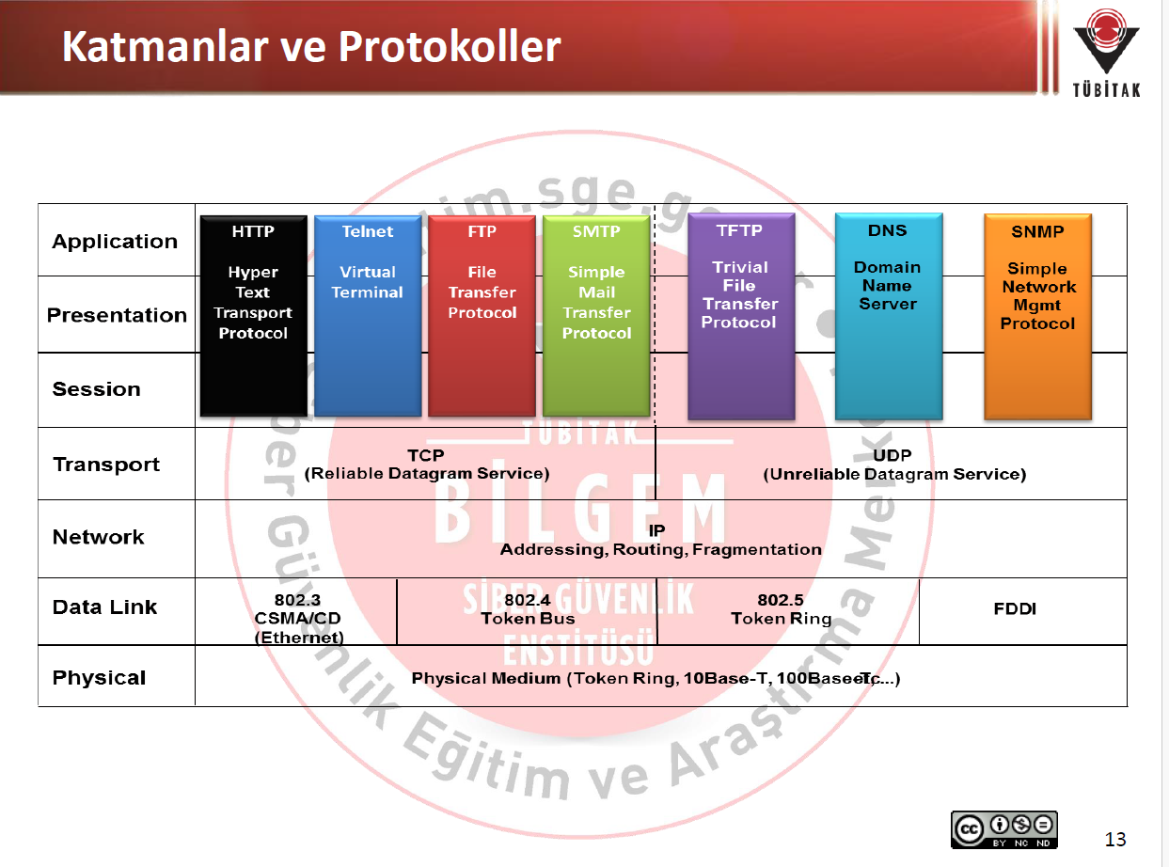

Slide 9
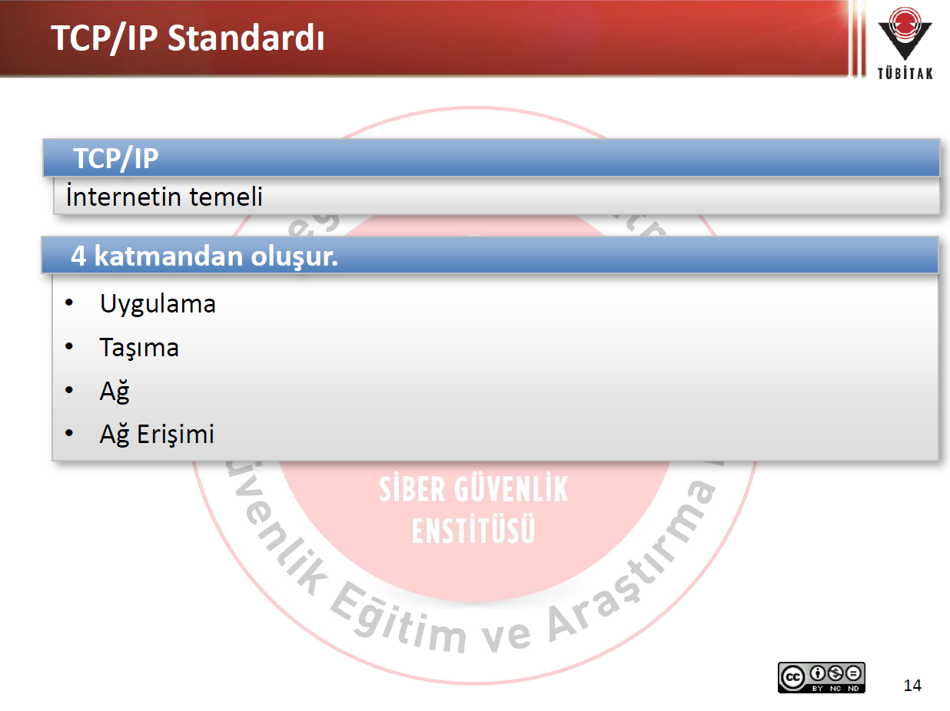

Slide 10
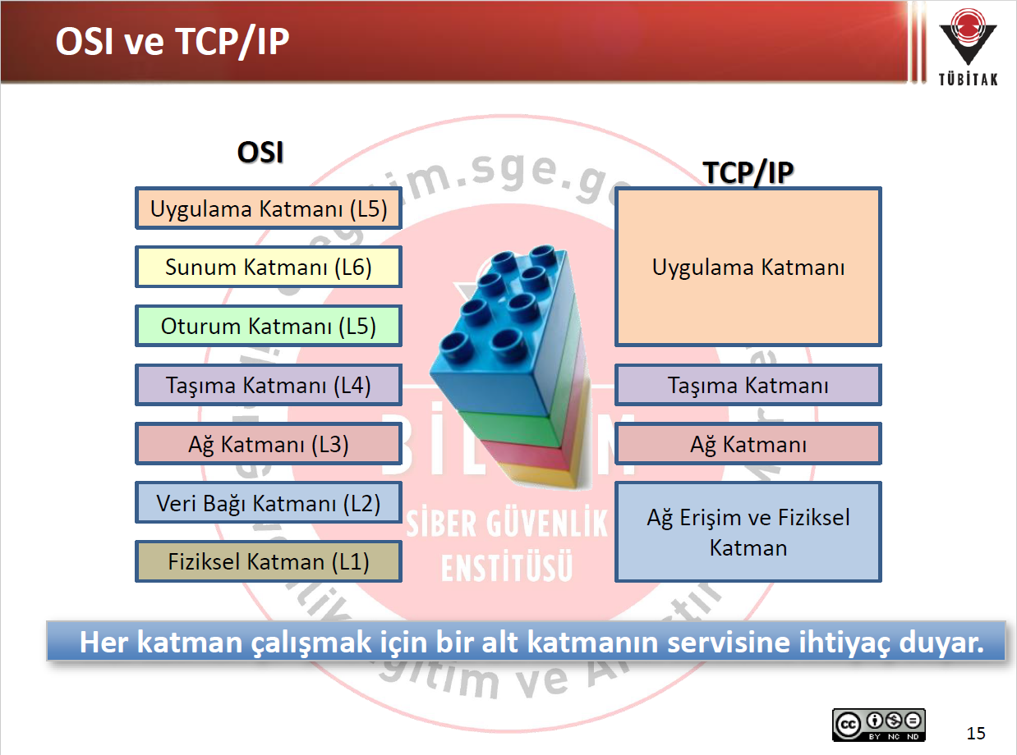

Slide 11
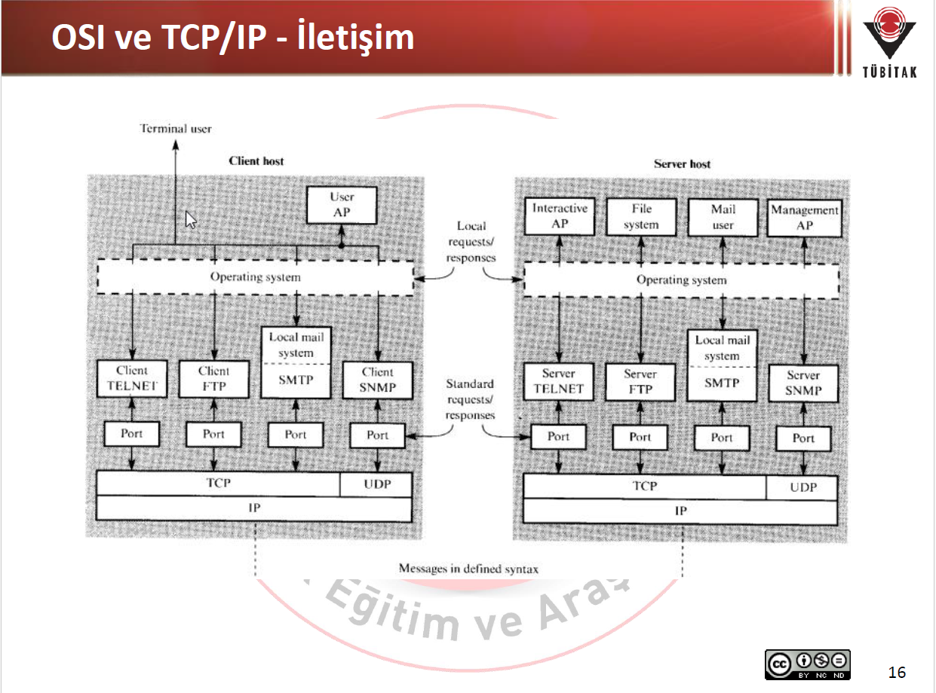

Slide 12
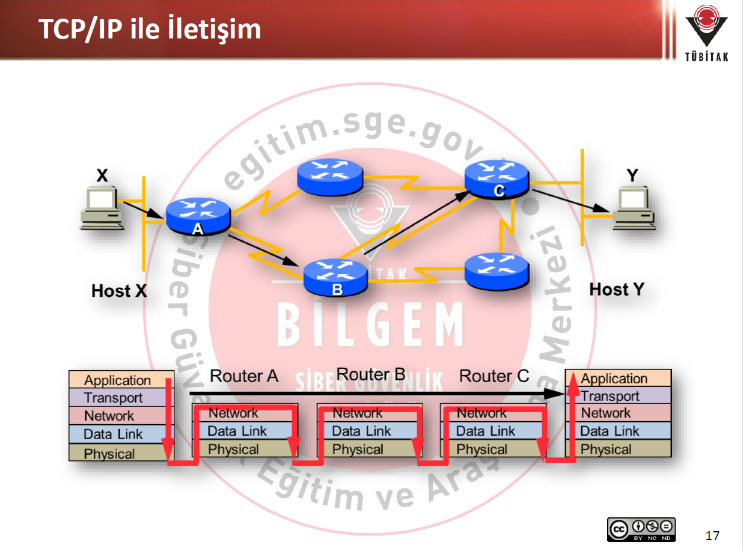

Slide 13
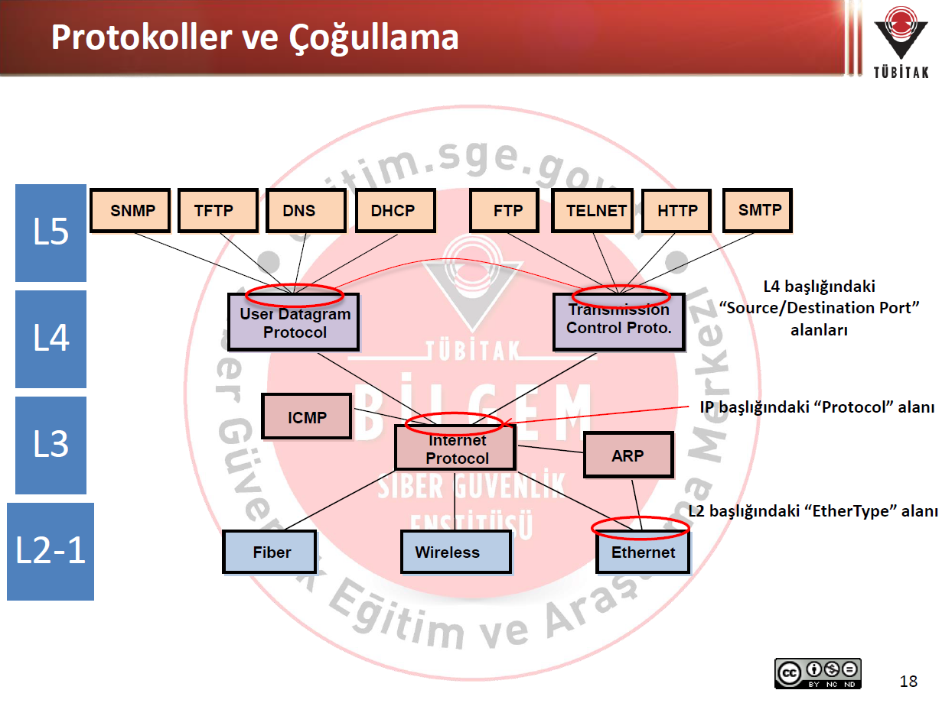
Notes:
SNMP (Simple Network Management Protocol), ağ cihazlarını izlemek, yönetmek ve teşhis etmek için kullanılan bir ağ yönetim protokolüdür. SNMP, ağdaki cihazlar arasında bilgi alışverişi yapmak için standartlaştırılmış bir iletişim protokolüdür.

Slide 14
🧭 Çoğullama (Multiplexing)
Şeklin ortasındaki oklar, verinin üst katmandan alt katmana geçerken kapsüllenmesini (encapsulation) gösteriyor. Yani:
Uygulama verisi (ör. HTTP isteği) → TCP/UDP içine konur.
TCP/UDP paketi → IP içine sarılır.
IP paketi → Ethernet çerçevesine konur ve fiziksel ortamda gönderilir.
Her katman kendi başlığını (header) ekler ve böylece veri hedefte ters sırayla çözülür (decapsulation).

Slide 15
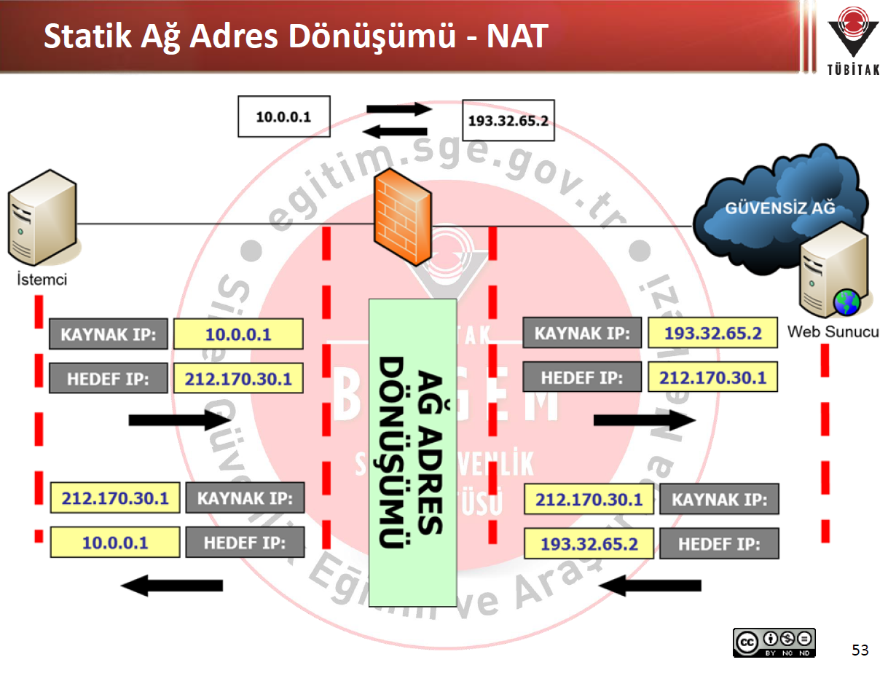

Slide 16
Açıklama
🧱 1️⃣ NAT Nedir?
NAT, özel (local) IP adreslerini genel (public) IP adreslerine çevirir. Böylece yerel ağdaki cihazlar internete çıkabilir ama dışarıdan doğrudan görünmezler. Yani NAT, bir çevirmen gibi davranır.
🌐 2️⃣ Görseldeki Akış
İstemci yerel ağda 10.0.0.1 IP’sine sahip.
Web sunucusu internette, IP’si 212.170.30.1.
Aradaki NAT cihazı (genelde modem veya firewall), istemcinin adresini dış dünyada kullanılabilir bir IP’ye dönüştürür.

Slide 17
Açıklama
🔄 3️⃣ Gidiş Yönü (İçeriden dışarıya)
İstemci isteği gönderir: Kaynak IP: 10.0.0.1 → Hedef IP: 212.170.30.1
NAT bu paketi dış dünyaya çıkarmadan önce kaynak IP’yi değiştirir: Kaynak IP: 193.32.65.2 (modemin dış IP’si) Hedef IP: 212.170.30.1
Artık internet üzerindeki web sunucusu, isteğin 193.32.65.2 adresinden geldiğini görür.
↩️ 4️⃣ Dönüş Yönü (Dışarıdan içeriye)
Web sunucusu cevabı gönderir: Kaynak IP: 212.170.30.1 Hedef IP: 193.32.65.2
NAT bu paketi alır ve hangi iç IP’ye ait olduğunu bilir (çünkü önceki eşleşmeyi tabloya kaydetmiştir).
NAT, hedef IP’yi tekrar iç ağa çevirir: Kaynak IP: 212.170.30.1 → Hedef IP: 10.0.0.1

Slide 18
🔒 5️⃣ Neden önemli
İç ağdaki cihazlar internete çıkabilir ama dışarıdan doğrudan erişilemez.
Güvenliği artırır ve IP adres tasarrufu sağlar.
Statik NAT örneğinde, her iç IP’ye belirli bir dış IP atanır (bire bir eşleşme).

Slide 19
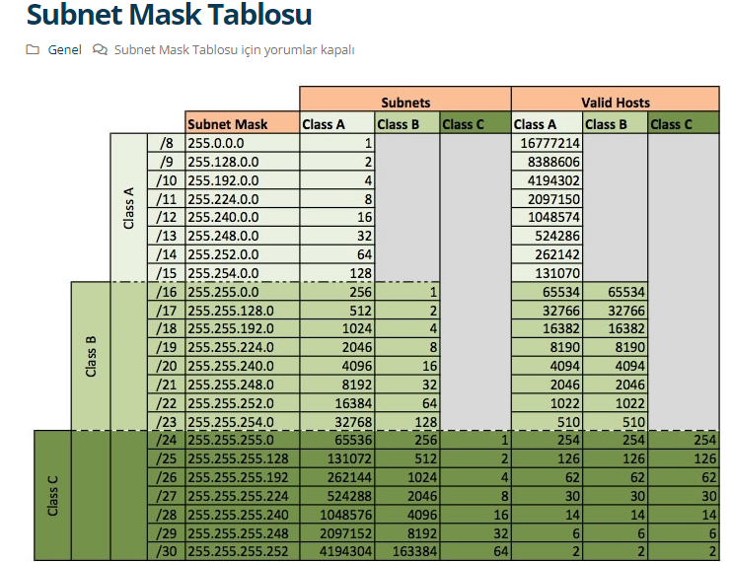

Slide 20
Açıklama
IP adreslerinin alt ağlara (subnetlere) nasıl bölündüğünü gösterir. Her satır, farklı bir subnet mask değerini temsil eder ve bu maske, ağın ne kadarının “ağ adresi” ne kadarının “cihaz adresi (host)” olduğunu belirler.
Subnet Mask (ör. 255.255.255.0) → IP adresinin hangi kısmının ağa, hangi kısmının cihaza ait olduğunu söyler.
Class A, B, C → IP adres aralıklarını temsil eder:
Class A: Büyük ağlar (ör. dev firmalar)
Class B: Orta ölçekli ağlar (ör. üniversiteler)
Class C: Küçük ağlar (ör. ev veya ofis ağları)
Subnets → Bu maske ile bir ağı kaç küçük alt ağa bölebileceğimizi gösterir.
Valid Hosts → Her alt ağda kullanılabilir IP sayısıdır. (İlk adres “ağ adresi”, son adres “yayın (broadcast)” olduğu için 2 çıkarılır.)

Slide 21
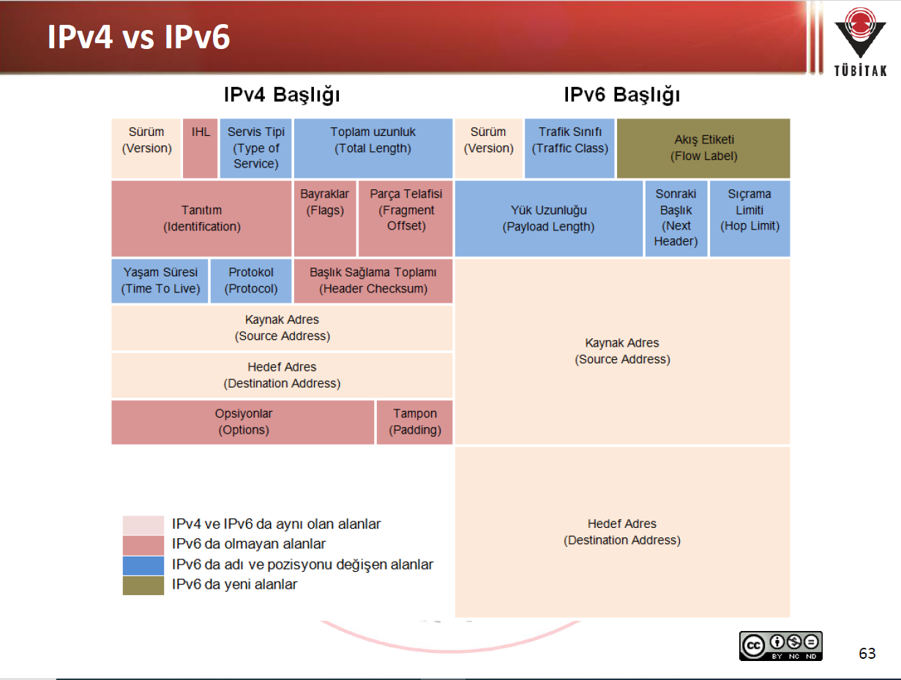

Slide 22
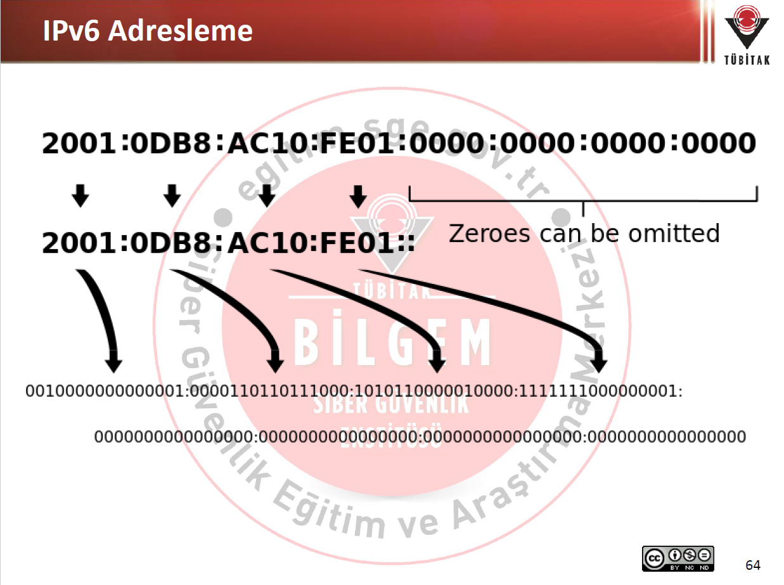

Slide 23
🌍 1️⃣ IPv6 neden ortaya çıktı?
🔸 a) IPv4 adresleri tükendi
IPv4, 32 bit’lik adres kullanır → toplam yaklaşık 4,3 milyar benzersiz IP üretilebilir.
Ama internete bağlı cihaz sayısı artık milyarlarca (bilgisayar, telefon, kamera, IoT, araba...).
Bu yüzden IP adresleri yetersiz kaldı. 👉 IPv6, 128 bit’lik adres kullanarak neredeyse sınırsız (≈3,4×10³⁸) adres alanı sağlar.
🔸 b) Daha güvenli ve hızlı yapı
IPv6, verilerin bütünlüğü ve gizliliği için IPsec (şifreleme ve kimlik doğrulama) desteğini doğrudan içerir.
IPv4’te bu sonradan eklenmişti.

Slide 24
🌍 1️⃣ IPv6 neden ortaya çıktı?
🔸 c) Otomatik adresleme (stateless autoconfiguration)
IPv6, cihazların DHCP sunucusu olmadan bile kendi IP’sini otomatik almasını sağlar.
Bu, ağ kurulumlarını kolaylaştırır.
🔸 d) NAT ihtiyacını ortadan kaldırır
IPv4’te IP yetersizliği nedeniyle NAT (ağ adres dönüşümü) kullanılıyordu.
IPv6’da herkesin kendi gerçek (public) adresi olabilir, bu da uçtan uca iletişimi kolaylaştırır.
🔸 e) Daha basit yönlendirme (routing)
IPv6 adres yapısı hiyerarşiktir.
Router’lar daha az tablo tutar, internet trafiği daha verimli yönlendirilir.

Slide 25
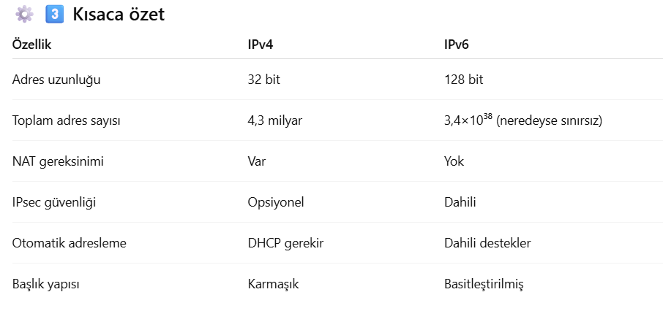

Slide 26

KALİ

Slide 27
Kali Snapshot almak
Bir bilgisayarın, sanal bir makinenin veya bir dosya sisteminin belli bir anında bulunan durumunu dondurmak ve daha sonra geri yüklemek için kullanılabilir.

Slide 28
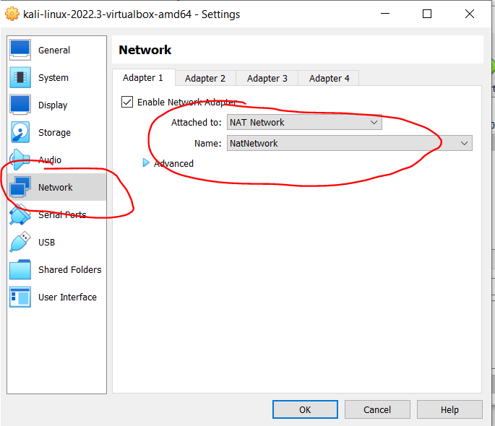
Kali internete bağlanmak için

Slide 29
Terminalde gördüğümüz işaretler
“$” :kullanıcı olduğunuzu gösterir.
“#”: root admin olduğunu gösterir.
“~”:kullanıcının home dizinini ifade eder.

Slide 30
En sık Kullanılan Kali Linux Temel Komutlar
--help : Komutun tüm parametrelerini gösterir.
Setxkbmap : Klavyeyi Türkçeye dönüştürür, her seferinde yapılır.
Pwd : Hangi dizinin içerisindeysek onu gösterir.
ls :Aktif klasördeki tüm dosya ve klasörleri listeler.
Clear : Terminal ekranını temizlememizi sağlar.
cd: Dizinler arası geçiş yapmayı sağlar.
“ cd ..” :Bir üst dizine gider.
touch: Dosya oluşturmak için kullanılır.
mkdir: Yeni klasör oluşturmak için kullanılır.

Slide 31
Kali Linux Temel Komutlar
uname –a : İşletim sistemi hakkında bilgi almamızı sağlar.
history : Terminal geçmişini gösterir.
ls –l : Aktif klasördeki dosya ve klasörün özelliklerini gösterir.
ls –a : Aktif klasördeki gizli dosyaları gösterir.
ls –la : Aktif dosya ve klasörleri listelememizi sağlar.

Slide 32
Kali Linux Temel Komutlar
mkdir –p: Oluşturulan klasörün üst klasörlerini de oluşturur.
rm: Dosya ve klasör silmek için kullanılır. Dizin dolu iken silme işlemi yapmaz.
rm –rf: Zorla siler dizin dolu olsa da olmasa da silme işlemini gerçekleştirir ve tehlikelidir çünkü sebebi terminalde silinen bir verinin veya bir şeyin geri dönüşüm kutusu benzeri bir yerde tutulmamasıdır
rmdir: İçi boş klasör siler.

Slide 33
Kali Linux Temel Komutlar
cat: Dosya içerisinde okuma yapmamızı sağlar yani içeriği görmemizi sağlar.
cat –n: Satır numaraları ile ekrana yazdırılmasını sağlar
cat –E: Satır sonlarını işaretleyerek okuma kolaylığı sağlar.
tac : Cat ‘in tersine olarak sondan başa ekrana yazdırma yapan komuttur.
cp: Kopyalamaya yarar.
cp –R: Alt dizinle birlikte kopyalama yapmamızı sağlar yani içi dolu olan bir klasörü kopyalamamızı sağlar. Boş bir klasör kopyalarken ise “-r” parametresi kullanılır.

Slide 34
Kali Linux Temel Komutlar
mv: Dosya ve klasörleri taşımak için veya yeniden adlandırmak için kullanılır.”-f” parametresi ile kaynak dosya hedef üzerine hiçbir şey sorulmaksızın kopyalanır.
head: Verilen dosyanın varsayılan ilk 10 satırını görmemizi sağlar.”-n” parametresi ile istenen satır sayısını da görebiliriz.

Slide 35
Kali Linux Temel Komutlar
nano: Bir test editör komuttur yani metin düzenleyicisidir. dosyanın içerisine herhangi bir metni yazabilir o metni düzenleyebilir veya istediğimiz şekilde adlandırabiliriz. nanodan çıkmak için ctrl+x kullanılır. Metin belgesinin adını değiştirmek için ctrl+o kullanılır. Dosya içerisinde herhangi bir kelimeyi aramak için ise ctrl+w kullanılır ve aynı kelimenin farklı kullanıldığı yerlere geçiş yapabilmek için ise alt+w kullanılır.
Vi: Test editördür. Uygulama geliştiren veya sistem editörleri tarafından sıkça kullanılır. dosyayı çalıştırma imkanı ve kodun içeriğine bağlı olarak renklendirebilir, üzerinde kod çalıştırabilirsiniz” : “kullanılır kod çalıştırmak için vimden çıkmak için” :qa “kullanılır.
more: Terminal penceresine sığmayan metinleri daha rahat okumamızı sağlar.
nl: Boş olmayan satırlara satır numarası ekleyen komuttur.

Slide 36
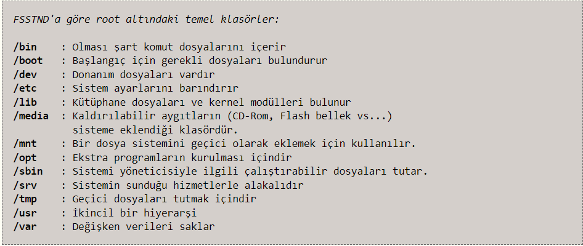
Sistem Dosyaları ne anlama gelir?
Notes:
Not: Ayrıntı için: https://www.cagataycebi.com/linux/file_system/file_system.html

Slide 37
KAYNAK
https://bilgem.tubitak.gov.tr/sge-kurumsal/
https://sibermetin.com/kali-linux-temel-komutlari
https://www.cagataycebi.com/linux/file_system/file_system.html

